Slide 1
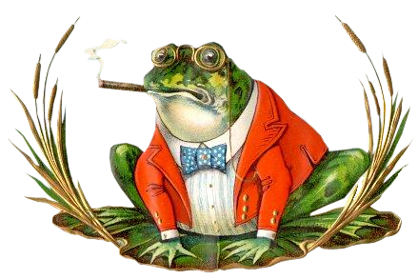
Консультация для родителей «Детям о вреде курения – курить не модно!»

Slide 2
Твоя жизнь укорачивается вместе с тлеющей сигаретой ровно на столько, сколько времени ты наслаждаешься её дымом.
Курение лишает тебя способности нормально ощущать вкус пищи.
Выкуривая пачку в день, ты тратишь в год на сигареты более 10 000 рублей. На эти деньги можно было бы купить массу желанных вещей: одежду, гаджеты; или накопить ещё более на ценные вещи.

Slide 3
Курение наносит тебе вред всего за несколько секунд. Уже одна затяжка приводит к учащению пульса, повышению кровяного давления, увеличению содержания в крови окиси углерода и снижению уровня кислорода.
По данным статистики: каждый год от курения гибнет больше людей, чем от СПИДа, автомобильных аварий, авиационных катастроф, злоупотреблений алкоголем и огнестрельных ранений, вместе взятых.

Slide 5
Курящий человек производит неприятное впечатление. Кому нравится видеть, как симпатичный подросток превращается в огнедышащего дракона?
Твои зубы потемнеют, кожа на лице и пальцы пожелтеют, а вокруг рта образуются морщины.

Slide 6
Твоё дыхание станет зловонным, а твоя одежда будет пахнуть застоявшимся табачным дымом.
Курение больше не считается чем-то модным или утончённым. На самом деле многие рассматривают это как вредную привычку. Сегодня модно быть здоровым и бодрым.
Закалённый ковбой, изображённый на рекламе сигарет «Мальборо», умер от рака лёгких.

